Slide 1
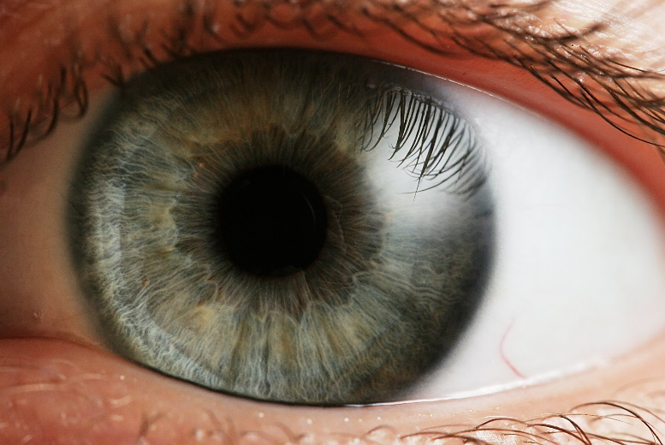
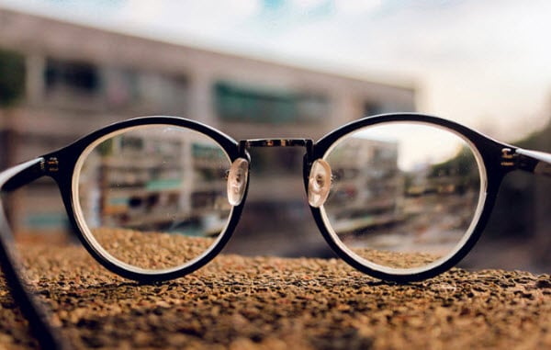
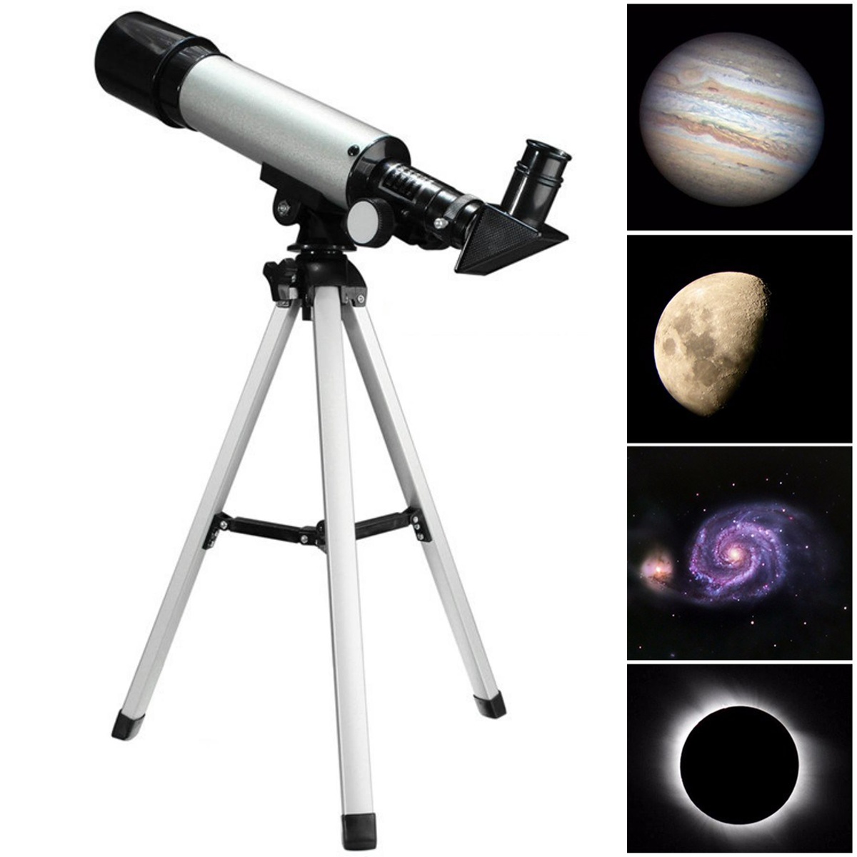
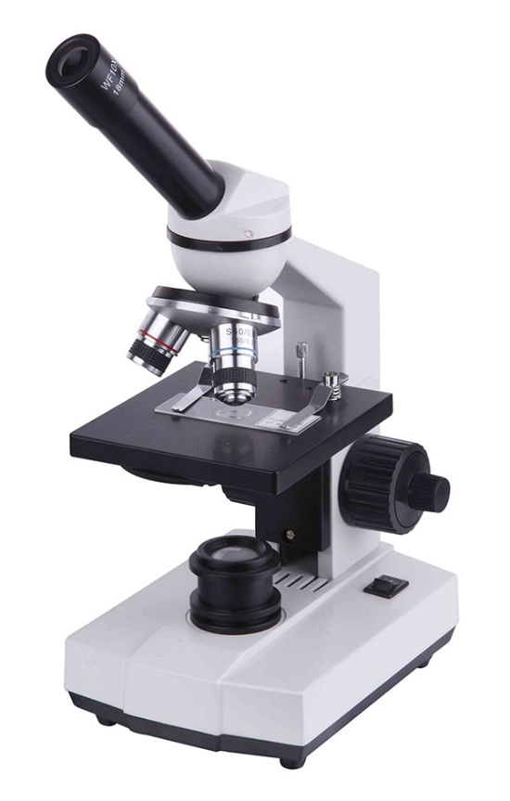
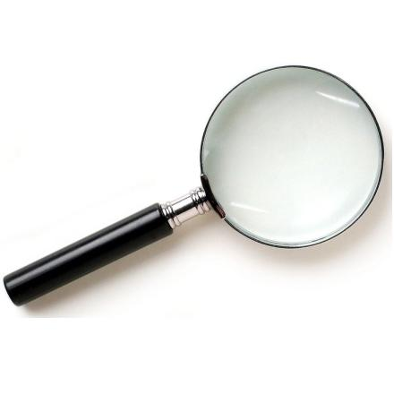

Slide 2
CHỦ ĐỀ:
THẤU KÍNH MỎNG

Slide 3
I. THẤU KÍNH. PHÂN LOẠI THẤU KÍNH:
1. Định nghĩa: Thấu kính là một khối chất trong suốt giới hạn bởi hai mặt cong, thường là hai mặt cầu. Một trong hai mặt có thể là mặt phẳng.
R₂
O₁
O₂
R₁

Slide 4
2. Phân loại thấu kính:
Theo hình dạng
Thấu kính rìa mỏng
Thấu kính rìa dày

Slide 5
Theo đường đi tia sáng
Thấu kính hội tụ
Thấu kính phân kỳ
V
V

Slide 6
II. KHẢO SÁT THẤU KÍNH (Các yếu tố cơ bản của thấu kính)
Quang tâm.
Tiêu điểm.
Tiêu diện.
Tiêu diện vật
Tiêu diện ảnh
( P )
( P’ )
F₁
.F
O
.F’
Trục chính
OF = OF’
F’₁
Trục phụ
O
F’
O
F’
Tiêu điểm ảnh chính
F’₁
Tiêu điểm ảnh phụ

Slide 7
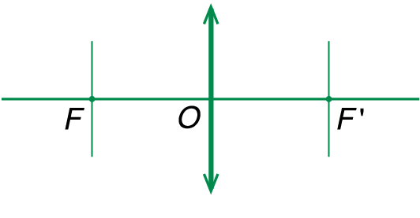
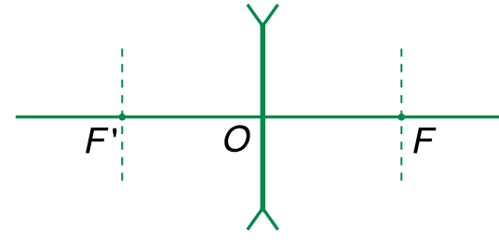
Tiêu cự (f ): là khoảng cách từ quang tâm O đến tiêu điểm
f = OF=OF’
( m )
OF’ =OF= f
f
f
f
f
f > 0 : Thấu kính hội tụ
f < 0 : Thấu kính phân kỳ

Slide 8
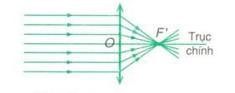
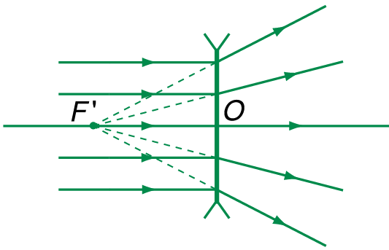
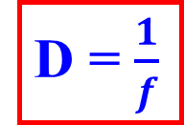
Độ tụ (D): là khả năng hội tụ tia sáng
D = $\frac{1}{f}$
( m )
D > 0 : Thấu kính hội tụ
D < 0 : Thấu kính phân kỳ
D: tính tính bằng điôp (dp)
f: tính bằng mét (m)

Slide 9
III. SỰ TẠO ẢNH BỞI THẤU KÍNH
1. Khái niệm ảnh điểm và vật điểm trong quang học.
a. Khái niệm ảnh điểm:
Tia ló
Tia ló
S’
S’
O
O
S
S
Ảnh thật
Ảnh ảo
b. Khái niệm vật điểm:
Tia tới
Tia tới
O
O
Vật ảo
Vật thật

Slide 10
IV. SỰ TẠO ẢNH BỞI THẤU KÍNH:
1. Khái niệm về ảnh điểm và vật điểm trong quang học.
- Ảnh điểm: là điểm đồng quy của chùm tia ló hay đường kéo dài của chúng.
- Ảnh điểm là:
+ Thật nếu chùm tia ló hội tụ.
+ Ảo nếu chùm tia ló phân kỳ.
- Vật điểm : là điểm đồng quy của chùm tia tới hay đường kéo dài của chúng.
- Vật điểm là:
+ Thật nếu chùm tia tới phân kỳ.
+ Ảo nếu chùm tia tới hội tụ.

Slide 11
2. Cách dựng ảnh tạo bởi thấu kính:
a. Ba tia tới đặc biệt sau:
✿Tia tới qua quang tâm O.
✿ Tia tới song song trục chính.
✿ Tia tới (hoặc đường kéo dài) qua tiêu điểm vật chính F.
(2)
(2)
(3)
(1)
(1)
F
F
F’
F’
O
O
(3)
Notes:
11

Slide 12
2. Cách dựng ảnh tạo bởi thấu kính:
a. Ba tia tới đặc biệt sau:
✿ Tia tới qua quang tâm O thì tia ló
truyền thẳng .
✿ Tia tới song song trục chính thì tia ló
(hoặc đường kéo dài) qua
tiêu điểm ảnh chính F’.
✿ Tia tới (hoặc đường kéo dài) qua tiêu điểm vật chính F thì tia ló
song song với trục chính.
(2)
(2)
(3)
(1)
(1)
F
F’
F
F’
O
O
(3)
Notes:
12

Slide 13
B
.
.
.
A’
.
.
A
F
O
F’
* Chọn vật nhỏ, phẳng AB đặt vuông góc với trục chính.
Bước 1: Từ B vẽ đường đi của hai trong ba tia đặc biệt, ảnh B’ là giao điểm của các tia ló.
Bước 2: Từ ảnh B’ hạ đường vuông góc cắt trục chính tại A’.Ta được ảnh A’B’.
Thấu kính hội tụ
B’
- Ảnh thật
- Ngược chiều
- Lớn hơn vật

Slide 14
3. Các trường hợp ảnh tạo bởi thấu kính:
B
.
.
.
A’
.
.
A
F
O
F’
B’

Slide 15
TH1: Vật ngoài FI
Ảnh thật
Ngược chiều
B
Nhỏ hơn vật
F’
A’
A
F
I
O
B’

Slide 16
TH2: Vật ở I
Ảnh thật
Ngược chiều
Bằng vật
B
F
F’
A’
A ,I
O
B’

Slide 17
TH3: Vật trong FI
Ảnh thật
Ngược chiều
B
Lớn hơn vật
A’
F
F’
I
A
O
B’

Slide 18
TH4: Vật tại F
B
Ảnh ở vô cực
F
F’
A
O
A∞
O
B∞

Slide 19
TH5: Vật nằm trong OF
Ảnh ảo
Cùng chiều
B’
Lớn hơn vật
B₂
F’
A’
F
A
O

Slide 20
3.Các trường hợp ảnh tạo bởi thấu kính:
THẤU KÍNH HỘI TỤ
Vị trí vật | Ảnh thật hay ảnh ảo | Cùng chiều hay ngược chiều | Độ lớn ảnh
Vật ngoài FI | ảnh thật. | ngược chiều | nhỏ hơn vật.
Vật ở I | ảnh thật. | ngược chiều | bằng vật.
Vật trong FI | ảnh thật. | ngược chiều | lớn hơn vật.
Vật tại F | ở vô cực.
Vật trong OF | ảnh ảo. | cùng chiều | lớn hơn vật.

Slide 21
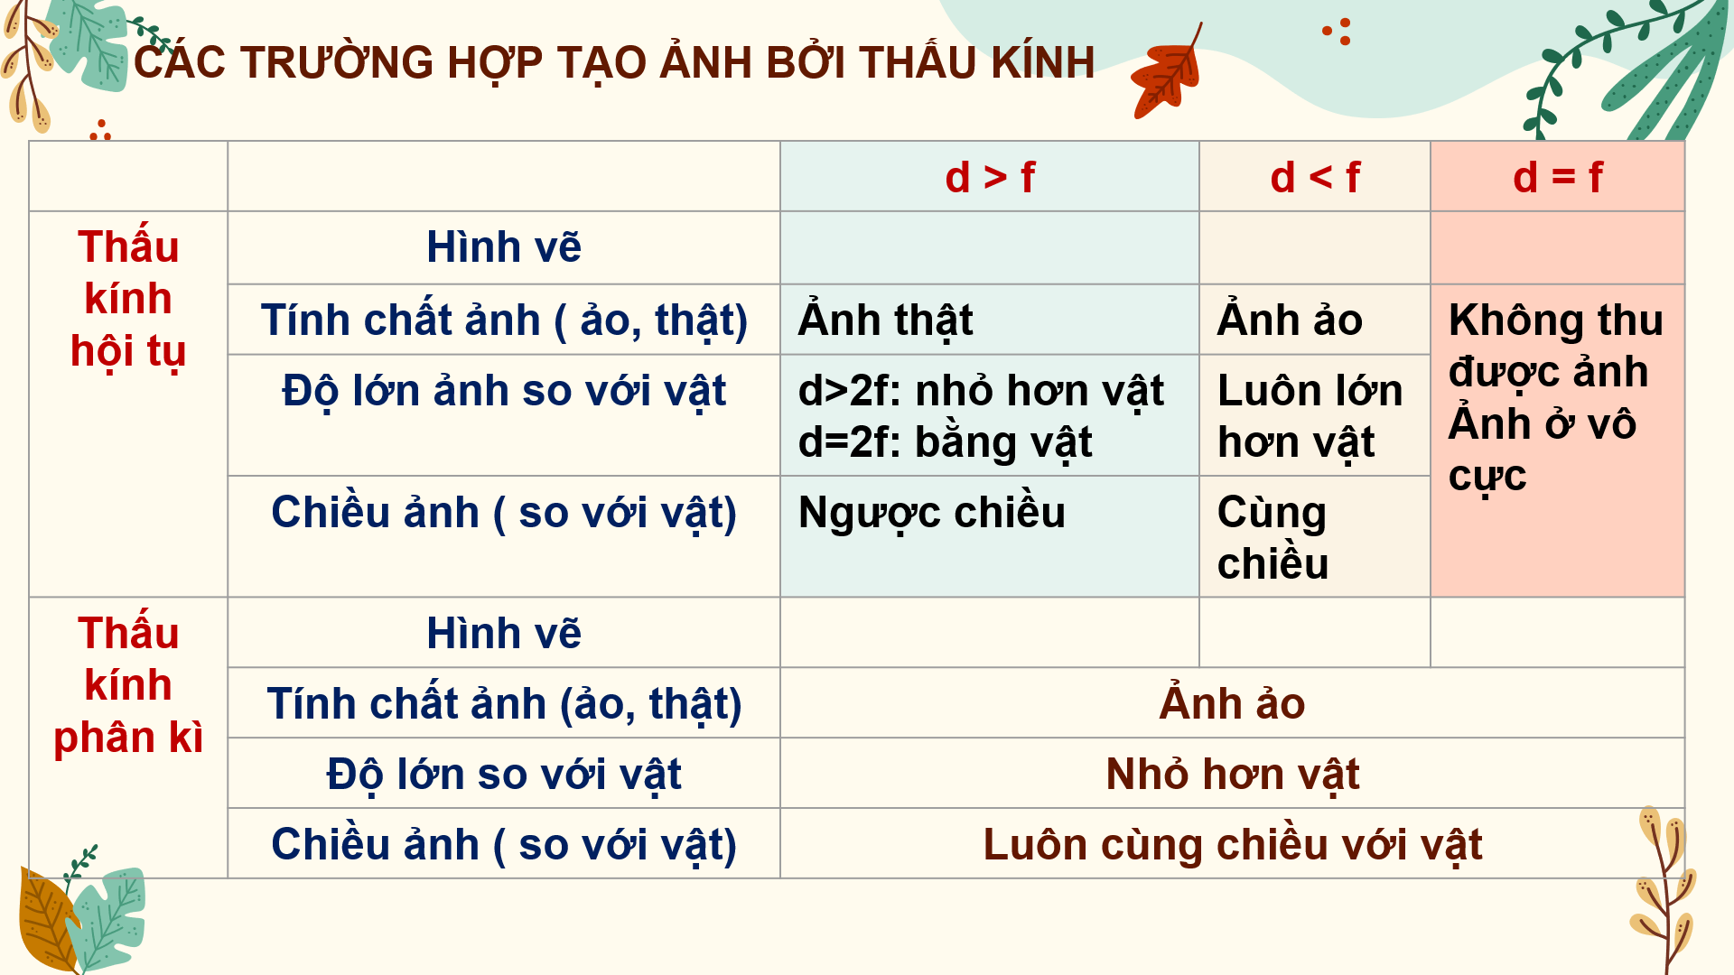

Slide 22
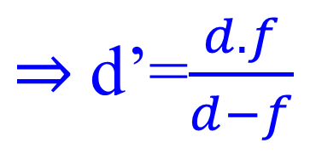
V. CÔNG THỨC VỀ THẤU KÍNH:
1. Công thức xác định vị trí ảnh
$⇒$d’=$\frac{d.f}{d−f}$
Trong đó:
f : tiêu cự của thấu kính (m).
d : Vị trí vật (khoảng cách từ vật đến thấu kính (m)).
d’: Vị trí ảnh (khoảng cách từ ảnh đến thấu kính (m)).

Slide 23
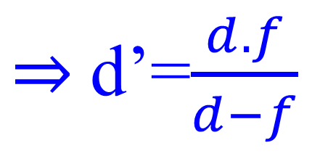
V. CÔNG THỨC VỀ THẤU KÍNH:
1. Công thức xác định vị trí ảnh
$⇒$d’=$\frac{d.f}{d−f}$
Quy ước:
+ d > 0 : vật thật; d < 0 : vật ảo (không xét)
+ d’ > 0 : ảnh thật; d’ < 0 : ảnh ảo.

Slide 24
V. CÔNG THỨC VỀ THẤU KÍNH:
2. Công thức xác định số phóng đại ảnh
B
.
.
.
A’
.
.
A
F
O
F’
(k là hệ số phóng đại ảnh, nó cho biết ảnh lớn hơn ( nhỏ hơn)
vật bao nhiêu lần và cùng chiều hay ngược chiều với vật.)
B’
Với:
+ | k | > 1 : Ảnh lớn hơn vật.
+ | k | < 1 : Ảnh nhỏ hơn vật.
+ | k | = 1 : Ảnh bằng vật.
+ k > 0 : Ảnh và vật cùng chiều.
+ k < 0 : Ảnh và vật ngược chiều.

Slide 25
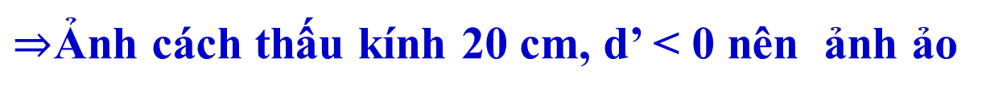
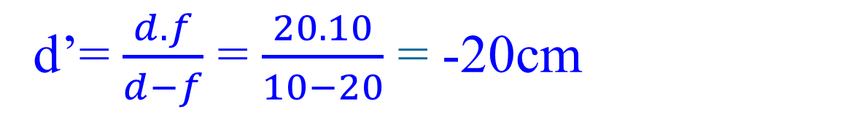
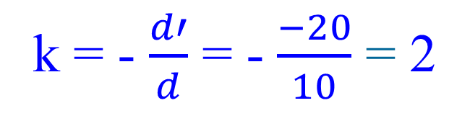
Vận dụng: Một thấu kính hội tụ có tiêu cự f = 20cm, vật sáng AB đặt
vuông góc với trục chính, A nằm trên trục chính cách thấu kính một đoạn
d = 10cm. Xác định vị trí ảnh, số phóng đại ảnh.
Giải.
d’= $\frac{d.f}{d−f}$ = $\frac{20.10}{10−20}$ = -20cm
1. Xác định vị trí ảnh:
$⇒$Ảnh cách thấu kính 20 cm, d’ < 0 nên ảnh ảo
k = - $\frac{d′}{d}$ = - $\frac{−20}{10}$ = 2
2. Số phóng đại ảnh:
+ | 2 | > 1 : Ảnh lớn hơn vật 2 lần.
+ k =2 (k > 0) : Ảnh và vật cùng chiều.

Slide 26
Vật nằm trong OF
B’
B
F’
A’
A
F
O

Slide 27
VI. CÔNG DỤNG CỦA THẤU KÍNH:
Kể một vài công dụng của thấu kính em đã thấy trong thực tế ?

Slide 28


VI. CÔNG DỤNG CỦA THẤU KÍNH
Kính khắc phục tật của mắt: Cận,viễn,lão
Cận thị
Lão thị

Slide 29
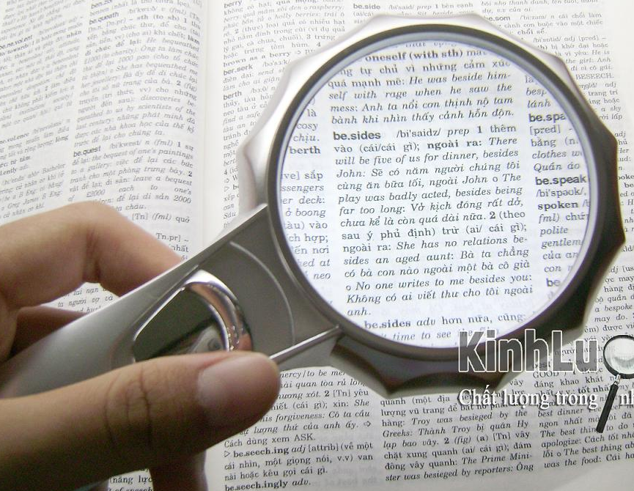

VI. CÔNG DỤNG CỦA THẤU KÍNH
Kính lúp

Slide 30
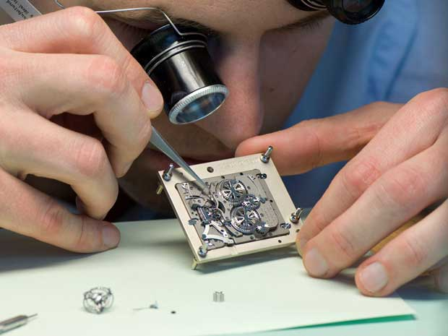
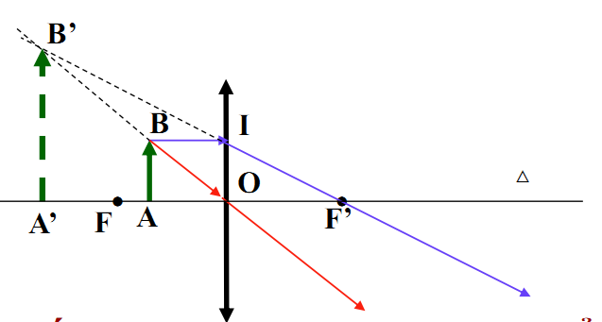
VI. CÔNG DỤNG CỦA THẤU KÍNH
Kính thợ sửa đồng hồ
Kính lúp

Slide 31
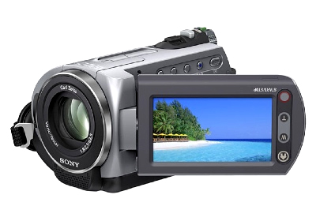
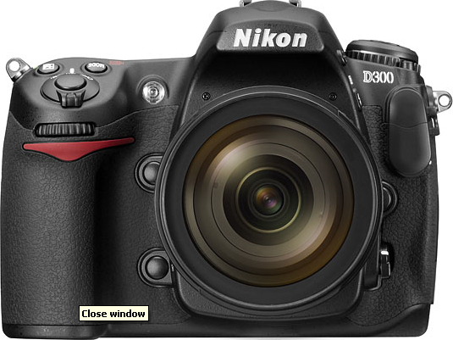
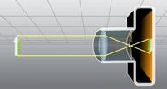
Máy ảnh
Máy ghi hình

Slide 32
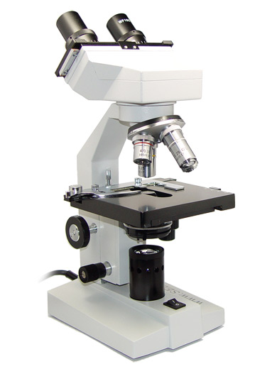
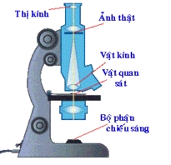
VI. CÔNG DỤNG CỦA THẤU KÍNH
Kính hiển vi

Slide 33
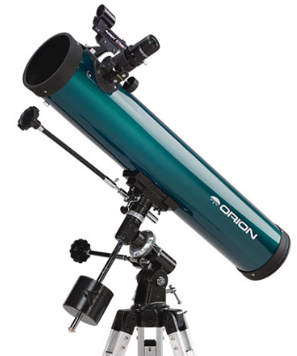
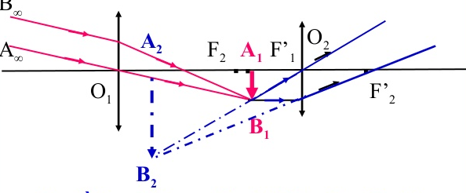
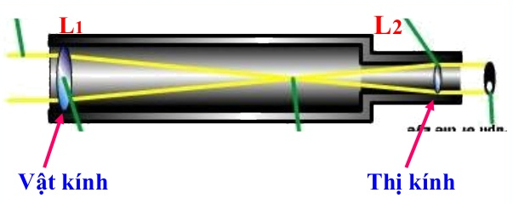
VI. CÔNG DỤNG CỦA THẤU KÍNH
Kính thiên văn

Slide 34
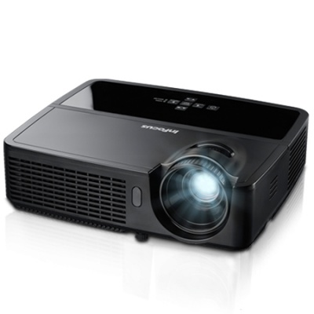
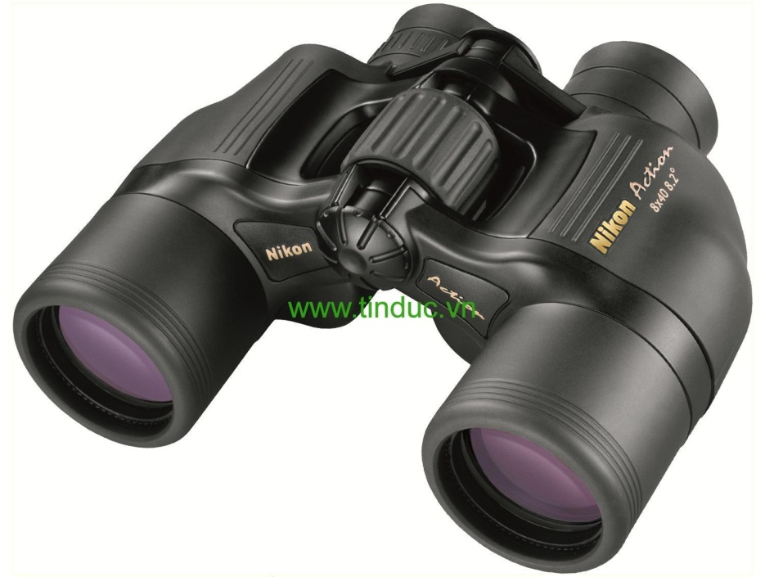
VI. CÔNG DỤNG CỦA THẤU KÍNH
Ống nhòm
Máy chiếu

Slide 35
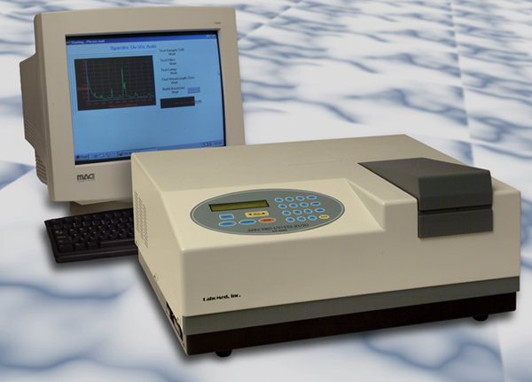
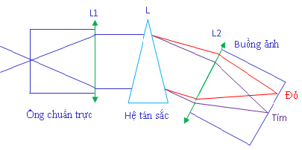
VI. CÔNG DỤNG CỦA THẤU KÍNH
Máy quang phổ

Slide 36
CỦNG CỐ - GIAO VIỆC VỀ NHÀ
CẦN NHỚ:
1. Vẽ được 3 tia ló ứng với 3 tia tới đặc biệt hay tia tới bất kỳ đến thấu kính hội tụ và thấu kính phân kỳ.
2. Tính chất ảnh ứng với từng vị trí vật
3. Công thức thấu kính :
+ Vị trí ảnh: , + Số phóng đại :
Các quy ước về dấu
4. Công dụng của thấu kính.
5. Làm bài tập trang 189 và 190 Sách giáo Khoa.

Slide 37
Câu 1: Một vật đặt trong khoảng OF của thấu kính hội tụ cho ảnh:
A. thật, ngược chiều, nhỏ hơn vật.
B. thật, ngược chiều, lớn hơn vật.
C. ảo, cùng chiều, lớn hơn vật.
D. ảo, cùng chiều, nhỏ hơn vật.
ĐÁP ÁN

Slide 38
Câu 2: Một vật đặt ngoài khoảng OF của thấu kính hội tụ cho ảnh:
A. thật, ngược chiều.
B. thật, cùng chiều.
C. ảo, cùng chiều.
D. ảo, cùng chiều.
ĐÁP ÁN

Slide 39
Câu 3: Khi tính toán với thấu kính hội tụ thu được d’ = 30cm, và k = - 2 kết luận ảnh nào sau đây đúng :
A. Ảnh thật, cùng chiều vật và lớn gấp 2 lần vật
B. Ảnh thật, ngược chiều vật và lớn gấp 2 lần vật
C. Ảnh ảo, cùng chiều vật và lớn gấp 2 lần vật
D. Ảnh ảo, ngược chiều vật và lớn gấp 2 lần vật
ĐÁP ÁN

Slide 40

Cảm ơn các em đã
chú ý lắng nghe !
Chúc các em học tốt !

